Slide 1

EXPERIMENTAL Design & Statistical considerations for EXPRESSION QUANTIFICATION USING omics

Slide 2


TRREP: TRANSCRIPTÓMICA, REGULACIÓN GENÓMICA Y EPIGENÓMICA
Calificación = 0.4*Trabajo + 0.5*Examen teórico+0.1*participación
Notes:
13 de mayo, presentaciones orales del ejercicio.
Examen como en secuenciacion (0.5 de la nota)
0.1 nota participación
0.4 nota trabajo (2 trabajos – 20% cada uno)

Slide 3
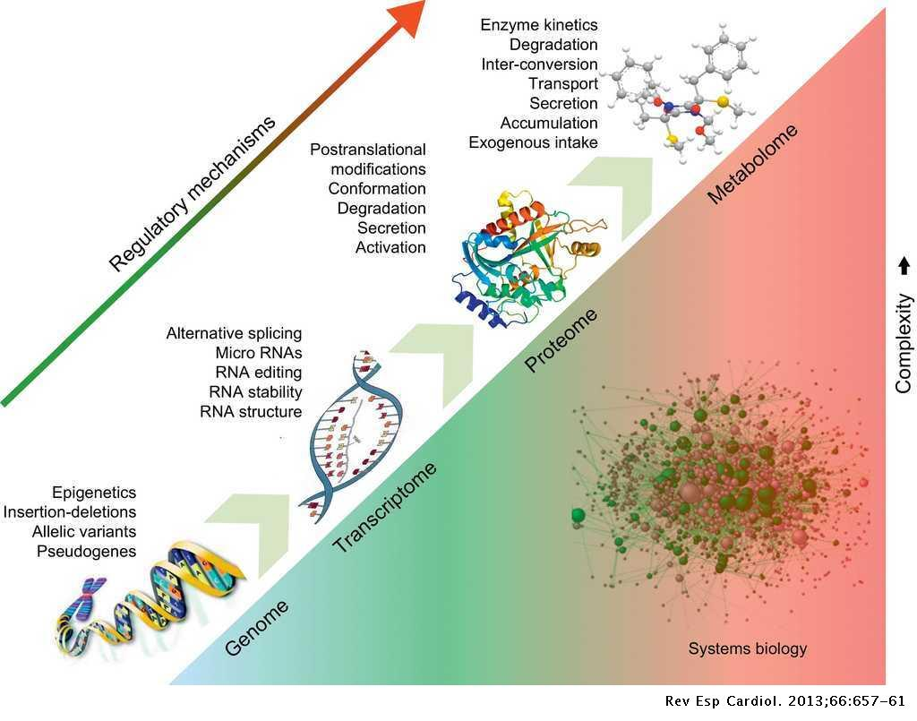
Notes:
Empezamos con el Transcriptoma. A nivel bioinformático, el MicroRNA es igual que el RNA. Con lo cual no lo daremos en detalle.

Slide 4
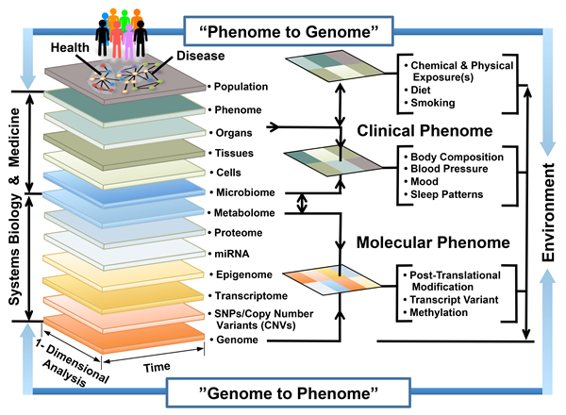
Notes:
Todas las tecnicas son complementarias, con una sola no obtenemos las respuestas.

Slide 5
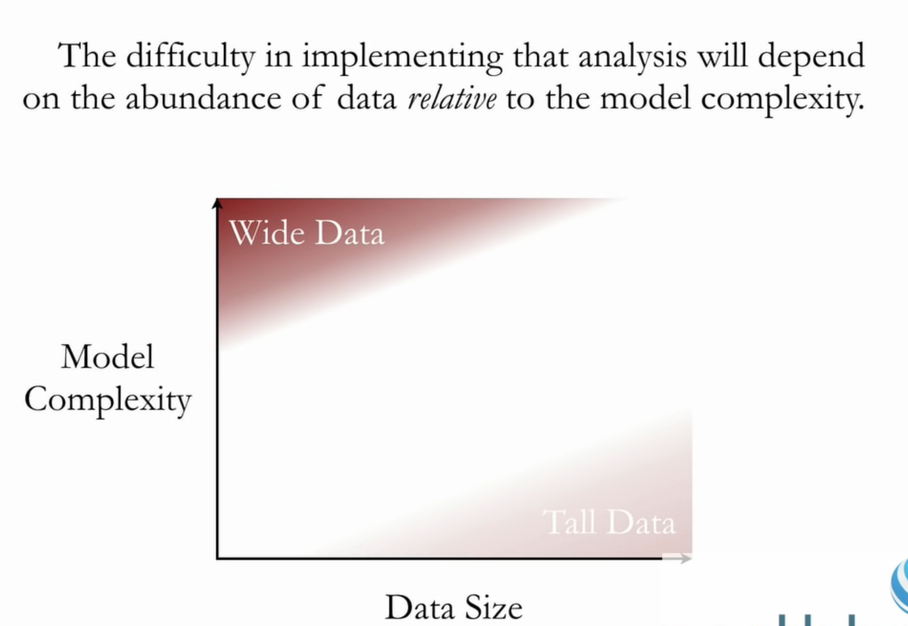
Biomedical Big Data
From Michael Betancourt

Slide 6
Mass Spectrometry
NGS/ARRAYS
Notes:
A nivel tecnológico, se usa secuenciación sobre todo en Genómica y Transcriptómica, ahora tmb se usa en proteomica (se cuantifican las prot, secuenciando los anticuerpos que se pegan a estas, y está teniendo mucha aceptación porque es muy escalable, OLINK y SOMALOGIC)
En el curso veremos el análisis de proteoma y metaboloma con espectrometría de masas.

Slide 7
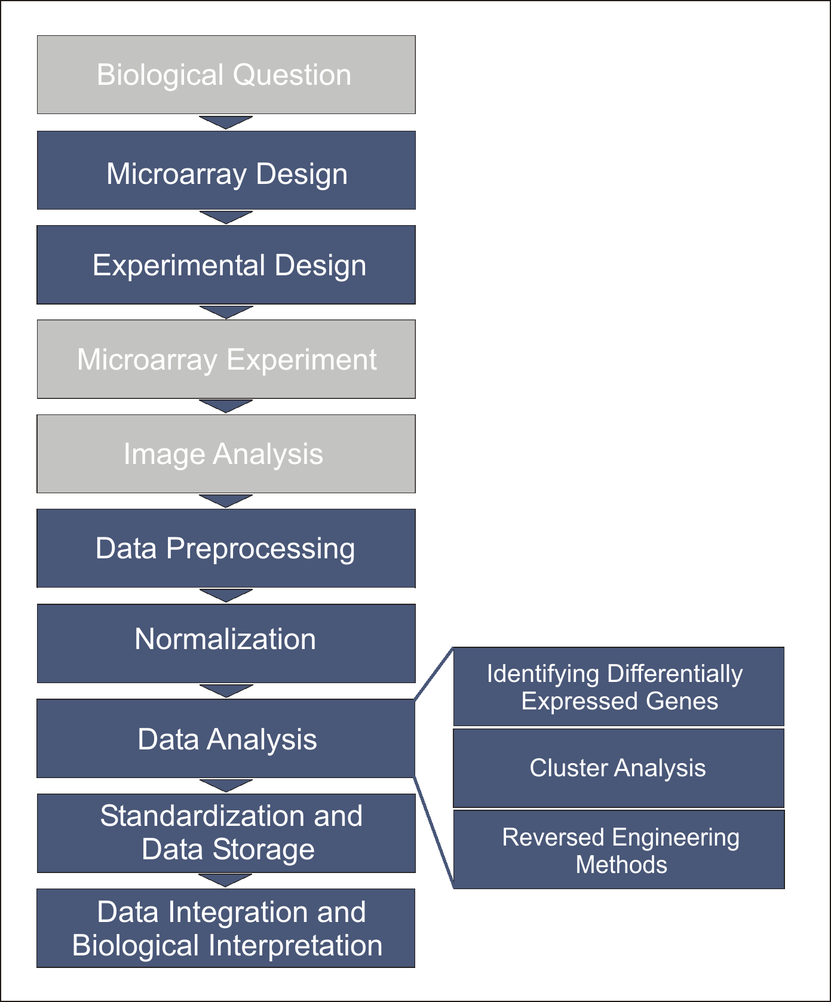
omics experiment pipeline
Platform definition
Experiment
Analysis of DNA microarray data. Hackl H, Sanchez Cabo F, Sturn A, Wolkenhauer O, Trajanoski Z. Curr Top Med Chem. 2004;4(13):1357-70. doi:10.2174/1568026043387773.
Notes:
La pipeline empieza con la pregunta biológica. Es importante tener una preg clara. Esta preg va a guiar la definicion de la tecnología o la plataforma que vamos a usar. En funcion de donde queremos hacer el experimento. Importante que no sea la tecnología la que nos guíe… Elegir la tecnica en funcion de lo que tiene más sentido a nivel biológico.
Diseño experimental.
Planteamiento del experimento, etc
Analisis de datos (las app mas comunes son id. de genes expresados, cluster analysis, reversed engineering methods)
Estandarizacion y almacenamiento de datos (para transcriptomica tenemos la base de datos GEO > familiarizarnos con ella porque tendremos que buscar en ella un dataset y analizarlo para el ejercicio práctico).
Interpretación biológica. Es importante finalizar el análisis con una interpretación.

Slide 8
Experimental design

Slide 9
AIMs of experimental design
USEFUL & PRECISE INFORMATION
COST
Notes:
Hablaremos de expresión génica, de trascritos, proteínas y metabolitos.
Utilizaremos ciertos principios para disminuir el coste y a la vez extraer la mayor la información posible.

Slide 10
AIMs of experimental design
Clear question we want to answer with the experiment:
Data-driven vs hypothesis-driven
but we know what we are looking for…
Deep knowledge of the technology to:
Minimize random errors
Correct biases
Identify and control by nuisance variables
Notes:
La pregunta biológica
Conocer bien la tecnología. El proceso de diseño experimental es esencial para obtener medidas robustas de nuestros datos. Ver que variables pueden meter sesgos en el experimento. Como estas tecnicas que veremos intentan ser cuantitativas. Tenemos que minimizar los sesgos que no podamos corregir.

Slide 11
Type of errors in a experiment
Random errors
Not possible to calibrate
Minimize using repeated measurements
Account by nuisance variables
Systematic errors
Possible to estimate and remove from the data
Normalization
Notes:
Los errores aleatorios se distribuyen con una distribución normal.
Sin embargo los errores sitematicos, son errores de calibración, que podemos corregir haciendo una estimación de los datos y arreglandolo

Slide 12
principles of experimental design
Replication
Blocking
Randomization
R.A.Fisher (1935)

Slide 13
replication
The distinction between biological and technical replicates depends on which sources of variation are being studied or, alternatively, viewed as noise sources.
Technical replicates
Minimize random errors through averaging
Test technology
Biological replicates
Draw conclusions about the whole population, not about the individual
Control variability at different experimental steps
Notes:
Replicas tecnicas: errores aleatorios, se trata de minimizar. Ayuda a testar la tecnología. Para tener una medida buena de la expresión medida.
Replicas biológicas: permiten extraer conclusiones del experimento extrapolables a toda la población. Para asegurarnos que los experimentos no se aplican solo a la población elegida sino representativo de toda la población.

Slide 14
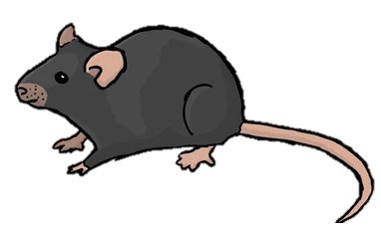


replication
Suppose you perform an experiment in which you can measure the expression of a gene in a single cell and you have money to perform 48 measurements.
Which kind of replication is going on at every step?
Which sources of variation, error or noise can you think off?
Notes:
Tenemos un primer nivel de replicación, usamos ratones. De los ratones cogemos varias células (del mismo tipo celular) y después tenemos varias medidas de replicación telomérica. Al nivel de los microscopios tenemos replicación técnica (medimos varias veces para evalluar la medida telomérica) y con los ratones la replicación es biológica (para que tengamos distintos).
En ocasiones no podemos etiquetar si es técnica o biológica, pero es importante poder medirla y ver la variabilidad.
Las células dentro de un raton deberían tener una medida similar.
Pero entre los distintos ratones debería haber cierta variabilidad.
Las medidas dependientes (muy repetidas) no se puede utilizar para el t-test, hay que tener en cuenta la jerarquía de dependencia entre las medidas que tenemos.

Slide 15
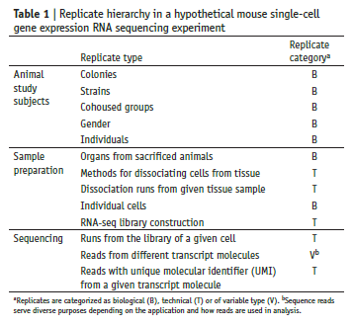
Hierarchical Sampling and technique errors
Notes:
Hay que entender q medidas son dependientes y podemos usar y cuales son independientes y no podemos usar para un test específico.
Hay que poder cuantificar bien la variabilidad y poder compararla.

Slide 16

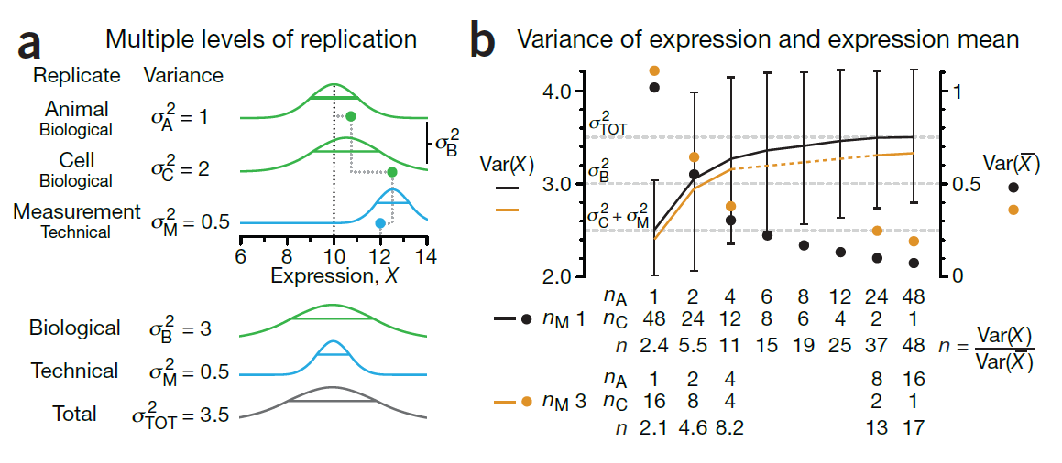
How to choose type and number of replicates?
https://mk.bcgsc.ca/
https://www.nature.com/collections/qghhqm/pointsofsignificance
We measure the expression of a specific gene in liver cells in mice, X=12
Notes:
Para saber que capas de replicación podemos meter y cuales no.
Imaginemos que vamos a hacer un experimento de omicas en el q la expresion de un gen es 12.
Tenemos por un lado dos tipos de variabilidad biológica (el animal (A) y la celula (C)). La variabilidad ceular es mayor que la animal. La variabilidad tecnica es menor. El total es 3.5
Vemos que la variabilidad está expresada en 10. Hay más variabilidad en las replicas independientes (ratones y celulas) que a nivel tecnico.
Ellos hicieron simulaciones cambiando el numero de animales, el num de celulas y el num de replicas tecnicas. Hacen 10mil asignaciones/combinaciones de max de 48 medidas (de 1 animal 48 celulas 1 replica tecnica, hasta 48 animales, 1 sola celula y sin replicas tecnicas). Abajo vemos como se agruparian esas 48 medidas.
Es muy dificil estimar la variabilidad en los experimentos de ómicas, sobre todo cuando tenemos pocas réplicas. Puede pasar como en este caso, que tengamos una variabilidad super grande. O puede pasar que tengamos una variabilidad super peq, que causa muchos falsos positivos.
A nivel de test estadístico, cuantos más animales tengamos para testar, más poder estadístico.
Cuanto más animales mejor, el incremento de las células no cambia mucho los resultados.

Slide 17
BIOLOGICAL replication
At least three biological replicates for omics technologies
At least 3 biological replicates
should be included
Critical t-value
Notes:
En experimentos con animales (porque con humanos es distinto) hay un número mágico que es 3. Porque de esta manera podemos comprar entre las 3 y ver si 1 de ellas se desvía de más.
También desde un punto de vista estadístico, a más grande la t, el p-valor es más pequeño. Y pasando de 2 a 3 replicas podemos tener una t de al menos 4 para q la diferencia salga significativa. A medida que tenemos más se baja de forma más plateau, con lo cual aumentar a 4 o 5 las replicas biológicas no compensa el coste.

Slide 18
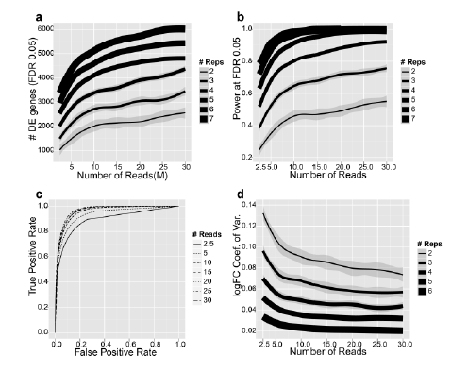
Biological replIcates or depth?
RNA-Seq experiment from MCF7 tumor cell line (mammary gland) with 7 replicates per condition (17b Estradiol and Control).
Sequenced up to 30M reads.
Power increases also 41% (0.46 -> 0.65) when increasing from 2 to 3 replicates of 10M (20M -> 30M) reads.
There is an increase of 35% in the DE genes (2011 -> 2709) when increasing from 2 to 3 replicates of 10M (20M -> 30M) reads.
Power increase only 19% (0.46 -> 0.55) when increasing by 50% the reads: from 2 replicates of 10M (20M) to 15M (30M) reads.
There is only an increase of 6% . (2011 -> 2139) in the DE genes when increasing by 50% the reads: from 2 replicates of 10M (20M) to 15M (30M) reads.
The logFC estimation precission increases with the replicates and not so much with the sequencing depth. (Even for low expressed genes.
RNA-Seq differential expression studies: more sequence or more replication?
Yuwen Liu, Jie Zhou and Kevin P. White
Notes:
En secuenciación, cuanto más secuenciemos mas caro.
Lo importante es la replicación.
En un punto las curvas se saturan, cn lo cual con 5 o 10 millones de reads es suficiente. Más numero de reads no mejora las métricas, pero lo que si lo hace es tener más replicas.
Mas replicas mejor q mas cobertura.

Slide 19
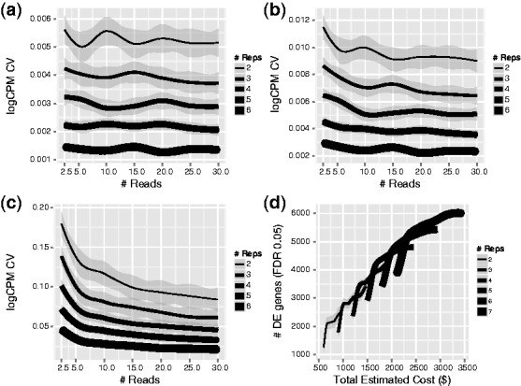
BIOLOGICAL replIcates or depth?
High Exp Genes
Mid Exp Genes
The gene expression estimation precission increases more with the replicates regardless of the level of expression.
Low Exp Genes

Slide 20
Pooling
One way to increase the number of individuals keeping cost low is pooling samples
Guidelines:
Human data: not to pool (we lose important patient information)
Animal data: Pool is a good idea if not specific characteristics per specimen (ie sex, litter, etc) are relevant to the study
Notes:
Aumentamos el num de indiv sin aumentar el coste.
Cogemos 9 ratones, juntamos haciendo pooling 3 a 3, acabamos teniendo 3 replicas biológicas, pero de 9 animales.
SI sabemos q nuestro proceso puede ser bastante variable entre animales, podemos hacer esto. Por ej. si sabemos que tenemos genes expresados muy distintas entre macho y hembras, solo con 3 nos quedamos muy cortos, porque va a haber mucha variabilidad, pero haciendo 9 o 12, mezclando machos y hembras.
Con mezclas humanas esta desaconsejado completamente hacer esto, porq perdemos la info fenotípica y genotípica de cada individuo.

Slide 21
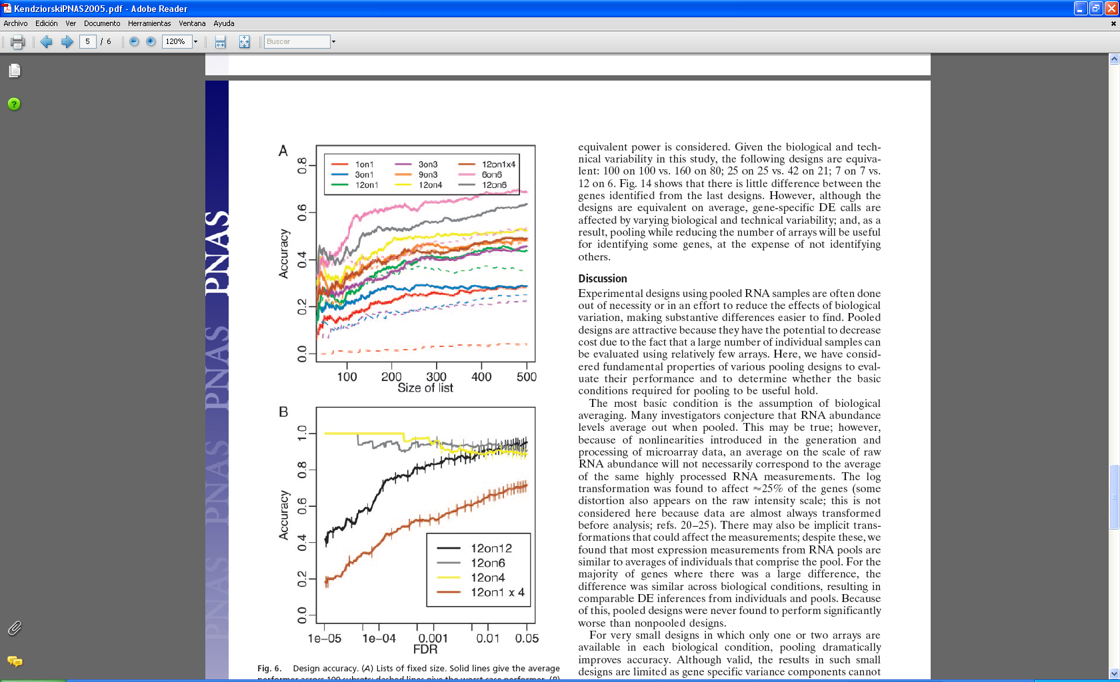
Pooling
C. Kendziorski, R. A. Irizarry, K.-S. Chen, J. D. Haag, and M. N. Gould.
On the utility of pooling biological samples in microarray experiments (2005)
PNAS 102(12):4252-4257
Notes:
Este paper utilizaba simulaciones para ver que lo mejor es tener cuantas más replicas biologicas mejor.
Pooling es una buena idea. Pero intentemos mantener el num de replicas independientes lo más alto posible.

Slide 22
Nuisance variables in ngs
Technical:
- RNA extraction
- Library preparation
- Flow-cell
- Lane
- Barcode
- Researcher
Biological:
- Sex/gender
- Litter/family
Age
…
Systematic Bias and Random Errors (Noise)
Notes:
La extraccion es un factor que introduce variabilidad.
La secuenciacion mete muy poca variabilidad. Todo el proceso anterior si introduce variabilidad.
Se sabe q la linea en la q se carga cada muestra en el CHIP introduce un poc de variabilidad.
Hay variables biológicas q existen pero no suelen ser relevantes, pero las intentamos evitar. La camada por ej. genera esta variabilidad.

Slide 23
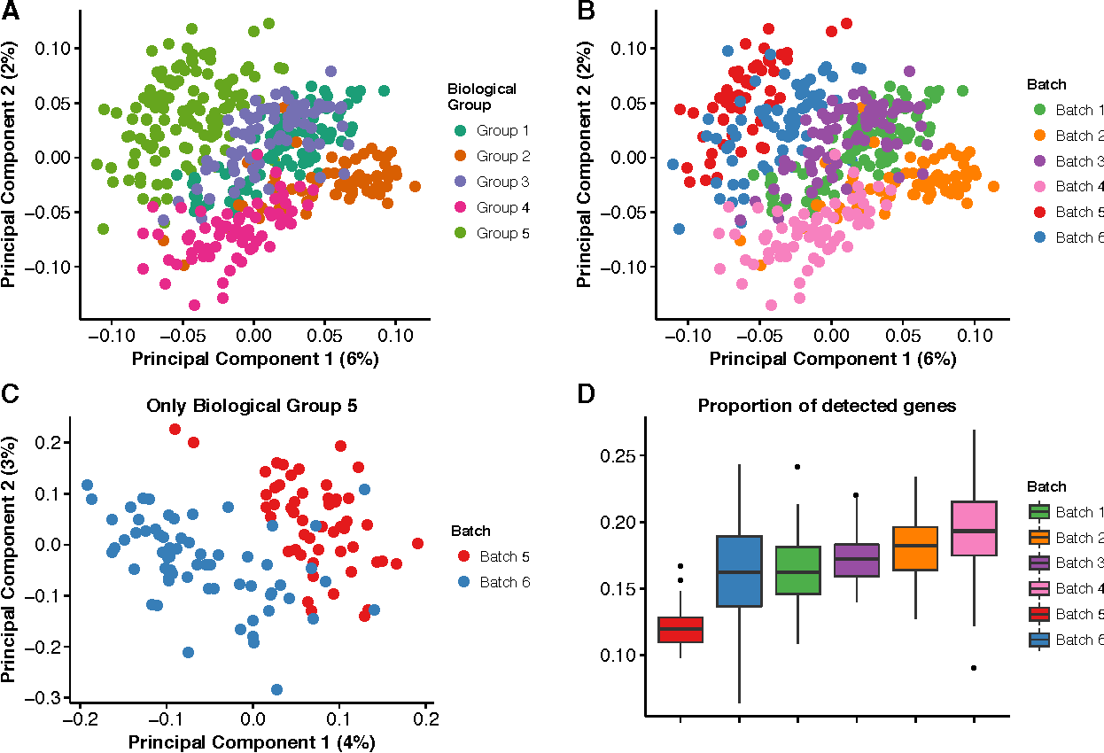
Nuisance variables in ngs-> technical replicates
On the widespread and critical impact of systematic bias and batch effects in single-cell RNA-Seq data
Stephanie C. Hicks, Mingxiang Teng, Rafael A. Irizarry
Notes:
El efecto de batch (la tanda). Si se hace la secuenciación en diferentes días, como en experimentos muy grandes. Hacer esto en distintas tandas tiene un efecto grande, como se ve en la imagen. El efecto de batch hace que magnifiquemos diferencias. Hay que controlarlo y hacer el experimento de manera apropiada. No meter las muestas de una misma condicion en el mismo batch.
Se puede meter la variable del batch en el modelo estadístico.
Otra manera es meter muestras repetidas en todos los batches. De esta manera se usan para calibrar el batch. Y hacer la normalización.

Slide 24
Nuisance variables in ngs-> BLOCKING
On the widespread and critical impact of systematic bias and batch effects in single-cell RNA-Seq data
Stephanie C. Hicks, Mingxiang Teng, Rafael A. Irizarry

Slide 25
blocking
Blocking reduces known but irrelevant sources of variation between units and thus allows greater precision in the estimation of the source of variation under study

Slide 26
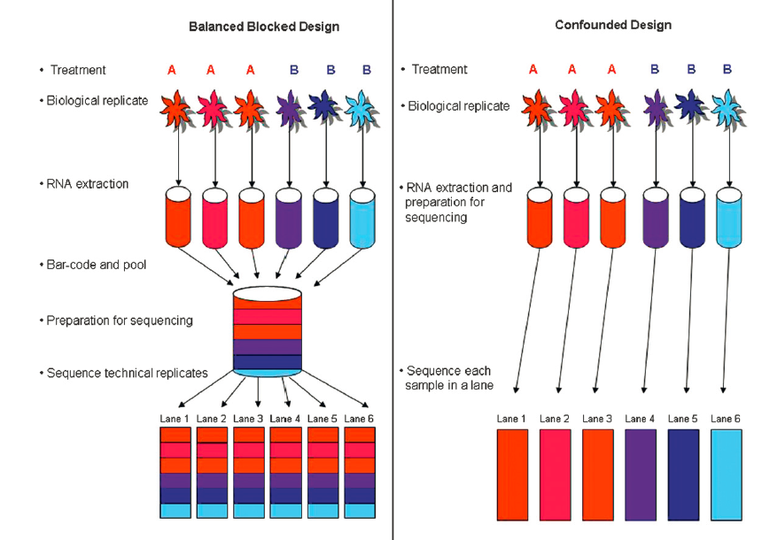
blocking wisely
Notes:
El blocking es para minimizar el efecto de variables de tipo biológico o técnico que no nos interesan en nuestro experimento. Se puede hacer en el experimento en sí, o en el análisis estadístico.
En la manera de arriba se hace para quitar el efecto de lineas del CHIP.
Haciendo un balanced blocking design podemos reducir la variabilidad por efecto de linea.

Slide 27
randomization
Controlled experiments:
Individuals assigned to the treatments by the scientist
Observational studies:
Individuals belong to a certain group
But also randomization on the nuisance variables to be able to model the variability introduced by them
Notes:
Todo esto se basa en la randomización, hay que coger todo, para que sea representativo de la población. Si cogemos todos los ratones de la misma camada, no es tan real como cogerlos de distintas.

Slide 28
Design Exercise
Experiment 1:
We have a mouse knock-out on protein Bmi1. For each litter we have several WT and KO mice. We want to find metabolites which expression significantly changes between conditions
6 litters are available with the following number of animals:
Litter | KO | WT
L1 | 1 | 2
L2 | 2 | 2
L3 | 1 | 1
L4 | 1 | 3
L5 | 2 | 3
L6 | 3 | 2
Case1: We have no money limitations
Case2: We can run a maximum of 6 samples in total
Case3: L5 has no KO animal and we have a limit of 6 samples to be sequenced
Case4: How would you plan the experiment under condition 2 if there was no litter effect?
Notes:
Case 1: usar todos, cada uno por separado.
Case 2: Hacemos poor de 2 en 2 juntando camadas, pero manteniendo esa información.
Caso 3: Elegir solo 3 camadas al azar e ignorar la camada 5. Para no meter un numero de replicas diferentes, para no afectar la variabilidad.
Caso 4: Al no haber efecto de camada podemos coger 6 y 6 y hacer un pool de 2 en 2.

Slide 29
Design Exercise
We have a cohort of 100 human samples with diabetes. We want to test a drug on them and see its effects in gene expression. We can sequence a total of 40 samples. From pilot studies we know that sex and bmi affect the impact of the drug
The cohort composition is as follows:
Additionally, we cannot process all samples together, we have to do it in two runs
 | Men | Women
High BMI | 40 | 20
Low BMI | 20 | 20
Q1: How would you assign the patients to the drug and placebo groups?
Q2: Which patients would you sequence in each run?
Notes:
Coger los grupos de numeros iguales 10/10/10/10. 5 placebo 5 droga.
Cogemos un numero variado de individuo para cada tanda (run).

Slide 30
Statistical considerations for omics data

Slide 31
Small sample size
USEFUL & PRECISE INFORMATION
COST

Slide 32
Issue #1: UNDERestimation of the sample variance

Slide 33
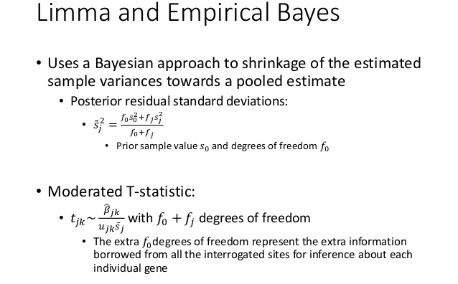
Moderated t-test
We take advantage of the large amount of data to get better estimates of the sample variance

Slide 34
Issue #2: Most Omics data are not normally distributed
Transcriptomics
Metabolomics
Proteomics
Measure tags/counts
* no continuos data
…poisson and negative binomial distributed data

Slide 35
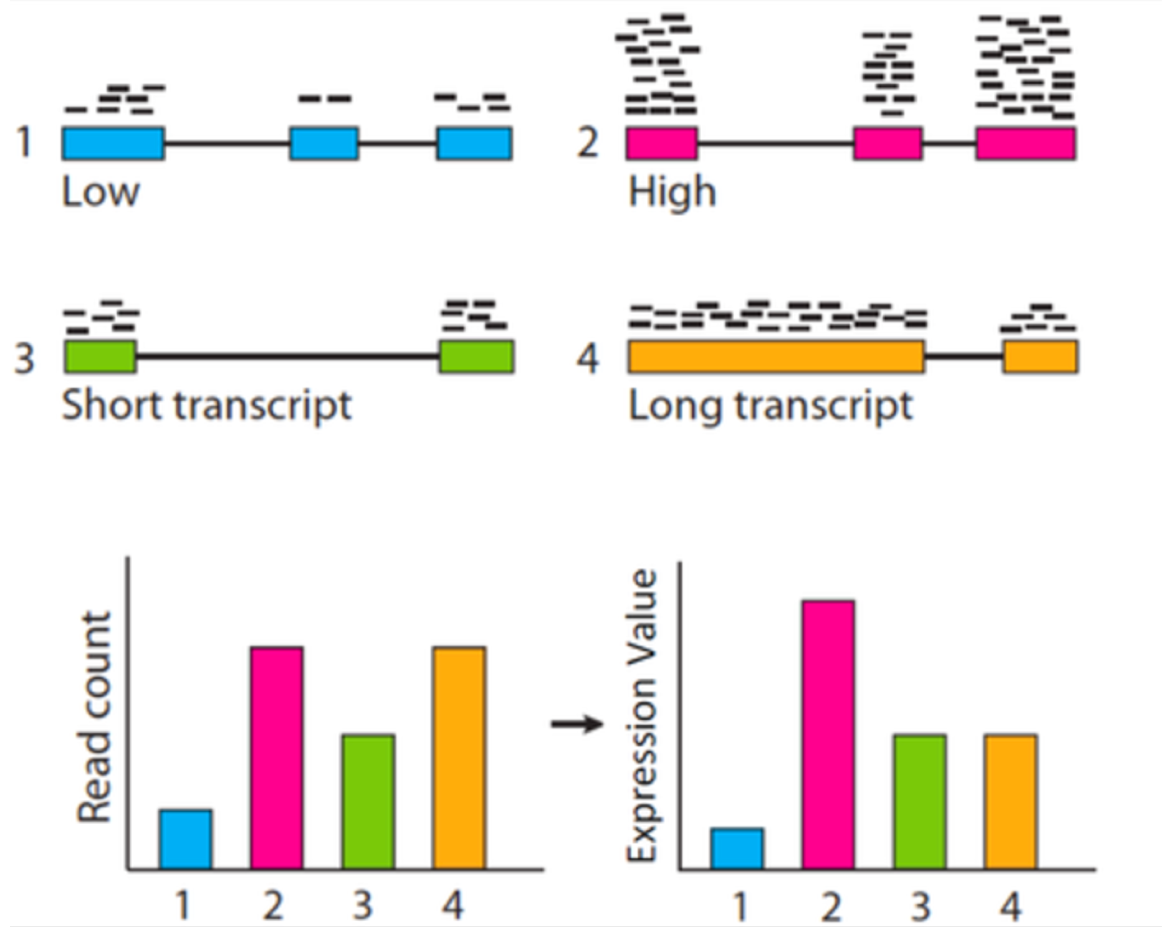
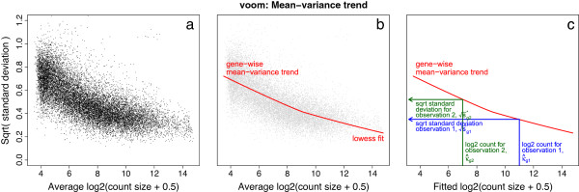
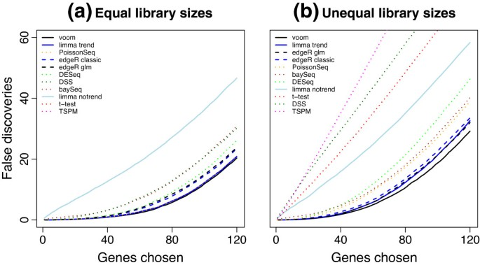
NORMALIZATION
Normalization and data transformation (log2) improve data normality
Then traditional tests (limma: moderated t-test) can be applied
voom (variance stabilization)

Slide 36
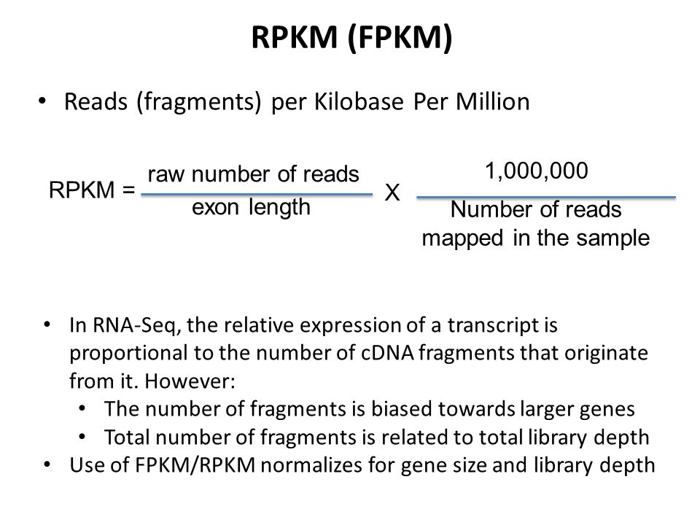
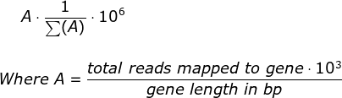
Quantitative metrics from RNA-Seq
TPMs
TPM = RPKM/sum(RPKM) x 10⁶

Slide 37
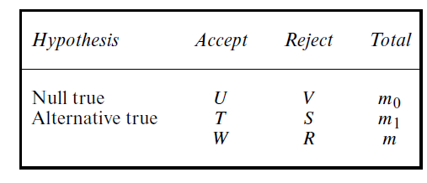
Issue #3: Hypothesis testing in high-throughput studies
Null hypothesis:
There is no difference in the expression of a given gene/protein/metabolite between two conditions
R=V+S=Genes called differentially expressed (DE)
V=FP = Genes called DE when H0 is true
T=FN = Genes not called DE when H0 is not true

Slide 38
Based on a true story
In the 50‘s there was a trial to an afro-american in EEUU
In the jury, only 4 out of 80 people were afroamerican, when the proportion in the whole population was 50%
Was the jury chosen really randomly???
p=P(4/80 aa in jury | there was random sampling, prop~40/80)
= C(80,4) (1/2) ⁴ (1/2)⁷⁶ = 0.000000000000000013 < 0.05!!!

Slide 39
Null hypothesis:
There is no difference in the expression of a given gene/protein/metabolite between conditions
V=FP
T=FN
R=V+S=Diff Exp
In an experiment in which we are testing the differential expression of 30.000 genes,
if we allow 5% false positives for each gene (α=0.05=P(V)) we will get up to:
α*30.000=1500 False Positives

Slide 40
Controlling the FWER
If we want to control the probability of having one or more false positives in the experiment
FWER=P(V>1)
Family-wise Error Rate
Methods such as Bonferroni control this
α = P(V) (in general)
For each gene: p=P(V)
FWER=n*P(V)=n*p -> FWER=0.05 -> adjp=p/n

Slide 41
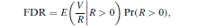
Controling the FDR: the q-value
The False Discovery Rate (FDR) gives you the proportion of false positives you get from a whole list of differentially expressed genes
The q-value tells you (based on the genes sorted by p-value) what is the expected proportion of False Positives at this level of significance (α)

Slide 42
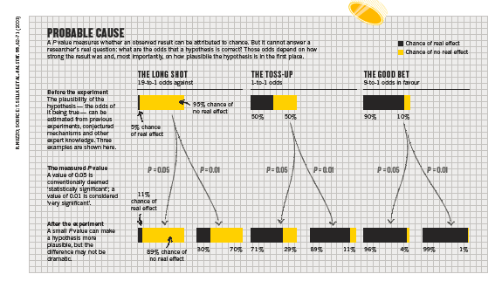
Effect size vs significance

Slide 44
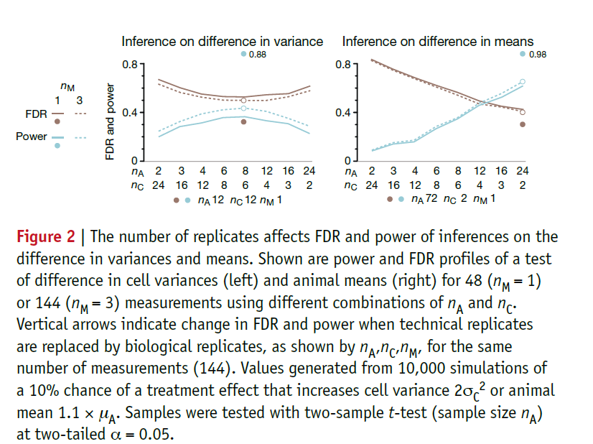
We assume a 10% effect chance for two scenarios: a twofold increase in variance, σC² or a 10% increase in mean, μA, using the same values for other variances and 48 total measurements as in Figure 1. Applying the t-test, we show false discovery rate (FDR) and power for detecting these differences (Fig. 2).

Slide 45
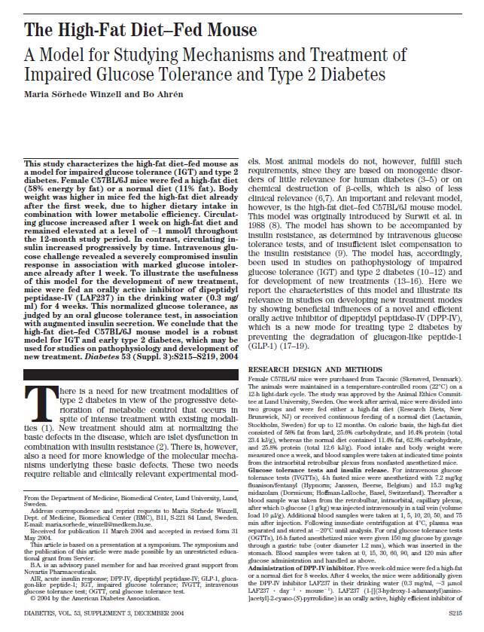
Practical exercise

